Slide 1
2004 - КОМИТЕТУ РСПП 16 ЛЕТ - 2020
г. Астана, 25 февраля 2011 г.
РАБОТА СОВЕТА ПО ТЕХНИЧЕСКОМУ РЕГУЛИРОВАНИЮ И СТАНДАРТИЗАЦИИ ДЛЯ ЦИФРОВОЙ ЭКОНОМИКИ
А.Н.ЛОЦМАНОВ
Первый заместитель Председателя Комитета РСПП
по техническому регулированию, стандартизации и оценке соответствия
Председатель Совета по техническому регулированию и стандартизации при Минпромторге России
WWW.RGTR.RU RGTR@RSPP.RU

Slide 2
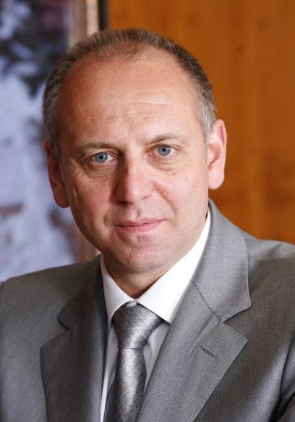
РАБОТА КОМИТЕТА РСПП ПО ТЕХНИЧЕСКОМУ РЕГУЛИРОВАНИЮ, СТАНДАРТИЗАЦИИ И ОЦЕНКЕ СООТВЕТСТВИЯ
Комитет создан в 2004 году.
В работе Комитета РСПП принимает участие более 2500 экспертов из всех отраслей промышленности.
Работа Комитета РСПП позволяет промышленности:
Активно участвовать в разработке технических регламентов и нормативных правовых документов.
Вырабатывать консолидированное мнение различных отраслей по вопросам технического регулирования, стандартизации и оценки соответствия.
Осуществлять взаимодействие промышленных ассоциаций с органами государственной власти.
Расширять международное сотрудничество в области технического регулирования и стандартизации.
Д.А. ПУМПЯНСКИЙ
Член Бюро Правления РСПП,
Руководитель Комитета, Председатель
Совета директоров ПАО «ТМК»
Notes:
Комитет РСПП по техническому регулированию, стандартизации и оценке соответствия был образован в 2004 году. Бессменным Председателем Комитета является Дмитрий Александрович Пумпянский - Член Бюро Правления Российского союза промышленников и предпринимателей, председатель совета директоров ПАО «Трубная металлургическая компания».
В настоящее время в его составе работает более 2000 экспертов от предприятий и организаций из всех отраслей промышленности, представляющих все регионы России, а также страны Евразийского экономического союза. В том числе экспертов из представительств европейских компаний, работающих в России.
Они принимают самое активное участие в обсуждении проектов технических регламентов, постановлений Правительства и федеральных законов в области технического регулирования и стандартизации, в разработке и обновлении национальных и межгосударственных стандартов.
2

Slide 3
НОВЫЕ ЗАДАЧИ СТАНДАРТИЗАЦИИ – НОВЫЕ НАПРАВЛЕНИЯ СОТРУДНИЧЕСТВА
Существующие сегодня системы стандартизации и оценки соответствия складывались более ста лет назад в условиях и для нужд второй промышленной революции
Новый промышленный уклад строится на цифровых технологиях и цифровых стандартах
Notes:
3

Slide 4
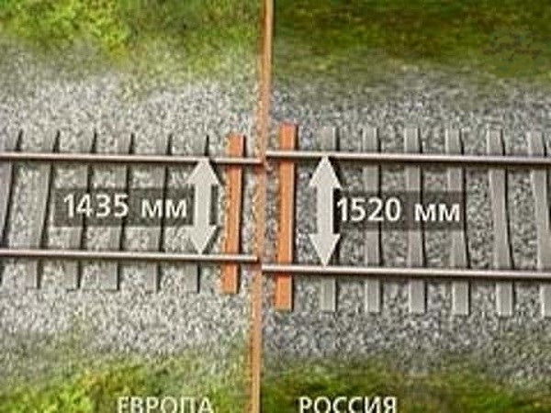
РАЗНЫЕ СТАНДАРТЫ – НЕПРЕОДОЛИМЫЕ БАРЬЕРЫ

Slide 5
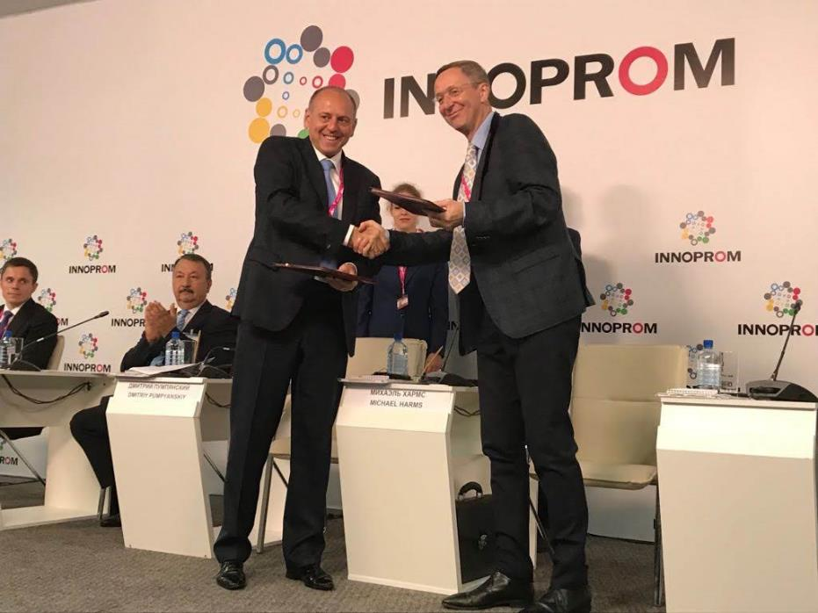
ПОДПИСАНИЕ СОГЛАШЕНИЯ РСПП - ВОСТОЧНЫЙ КОМИТЕТ ГЕРМАНСКОЙ ЭКОНОМИКИ
10 ИЮЛЯ 2018 ГОДА СОЗДАН СОВЕТ ПО ТЕХНИЧЕСКОМУ РЕГУЛИРОВАНИЮ И СТАНДАРТИЗАЦИИ ДЛЯ ЦИФРОВОЙ ЭКОНОМИКИ РСПП И ВОСТОЧНОГО КОМИТЕТА ГЕРМАНСКОЙ ЭКОНОМИКИ

Slide 6
ОСНОВНЫЕ НАПРАВЛЕНИЯ РАБОТЫ СОВЕТА
Цель Совета - сближение нормативной базы России и Германии в области цифровой трансформации и в вопросах развития инфраструктуры качества, совместная работа над стандартами для создания цифровых платформ.
Работа ведется по нескольким направлениям:
- разработка стандартов для создания единого цифрового пространства;
- разработка единого классификатора продукции, на основе международных систем, таких как стандарт ecl@ss;
- гармонизация вопросов оценки соответствия, проведение сличительных испытаний по ряду видов продукции;

Slide 7
Рабочие группы Платформы INDUSTRY 4.0 в Германии
№ 1 Эталонная архитектура, стандарты и нормы
№ 2 Сценарии применения технологии
Без ИТ стандартов создать Платформу Индустрия 4.0 невозможно
Это общегосударственная задача
№ 3 Безопасность сетевых систем
№ 4 Правовая база
№ 5 Работа, образование и профессиональная подготовка
№ 6 Цифровые бизнес модели в промышленности 4.0
7

Slide 8
СТРУКТУРА СОВЕТА ПО ТЕХНИЧЕСКОМУ РЕГУЛИРОВАНИЮ И СТАНДАРТИЗАЦИИ
ДЛЯ ЦИФРОВОЙ ЭКОНОМИКИ
РУКОВОДСТВО ПРОЕКТОМ
Российская сторона
Д.А. Пумпянский
Немецкая сторона
Б Дамен (B. Dahmen)
РАБОЧИЕ ГРУППЫ
1 Инфраструктура качества
2 Цифровая Трансформация
РАБОЧАЯ ГРУППА1
«Инфраструктура качества»
РАБОЧАЯ ГРУППА 2
«Технические регламенты»
ГОРИЗОНТАЛЬНЫЕ АСПЕКТЫ
ВЕРТИКАЛЬНЫЕ ПРИЛОЖЕНИЯ
Стандартизация
Строительные материалы
Структурные шаблоны, Интероперабельность и интернет вещей
Умные сети для электроснабжение
Аккредитация
Железнодорожный транспорт
Онтология и семантика
BIM-технологии
Оценка соответствия
Машиностроение
Кибербезопасность
Умное производство
Надзор за рынком
4
Notes:
8

Slide 9
СОВЕТ ПО ТЕХНИЧЕСКОМУ РЕГУЛИРОВАНИЮ И СТАНДАРТИЗАЦИИ ДЛЯ ЦИФРОВОЙ ЭКОНОМИКИ
Бизнес:
Органы власти:
Росстандарт
Notes:
9

Slide 10
РЕЗУЛЬТАТЫ РАБОТЫ СОВЕТА ЗА 2019 ГОД
Совет по техническому регулированию и стандартизации для цифровой экономики Комитета РСПП и Восточного комитета германской экономики
Созданы экспертные группы по 13 направлениям.
Проведено более 16 совещаний экспертов и 5 заседания Совета.
Разработан англо-немецко-русский глоссарий по Индустрии 4.0.
Создана платформа для обмена документами.
Начата разработка рекомендаций Совета.
6

Slide 11
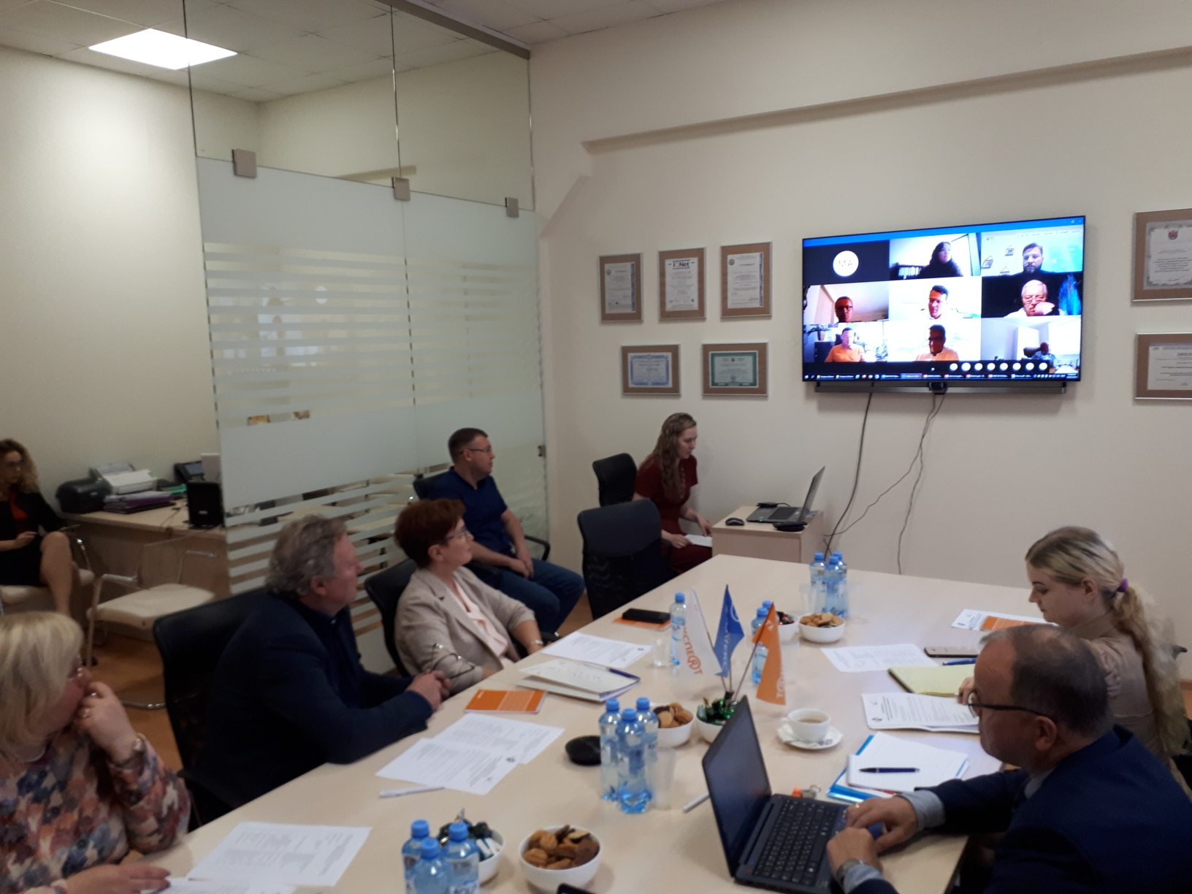
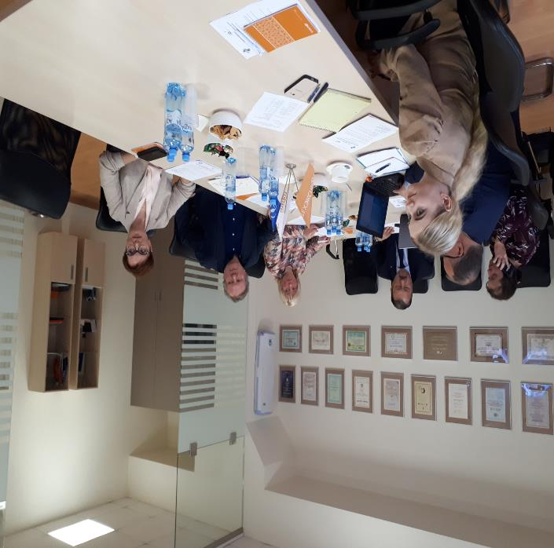
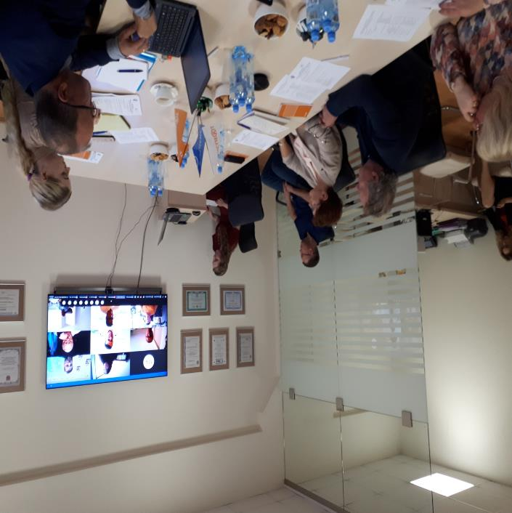
ПОСЛЕДНИЕ МЕРОПРИЯТИЯ СОВЕТА
12 октября, 2020 Совещание экспертных групп Совета
Немецкая сторона принимала участие в онлайн формате
Офис Консорциума «Кодекс», г. Санкт-Петербург

Slide 12
ИТОГИ РАБОТЫ ЭКСПЕРТНЫХ ГРУПП
(по результатам онлайн-заседания 03.07.2020 и 12.10.20)
Направление «Цифровая трансформация».
- Разработан глоссарий терминов для Индустрии 4.0 на русском английском и немецком языках.
- Консорциум «Кодекс» на базе классификатора eCl@ss начал разработку специализированного продукта по направлению нормативно-справочных систем.
- Начата работа по реализации проекта «Цифровые системы динамического мониторинга состояния и режимов работы воздушных линий электропередач напряжением 35-220 кВ», что позволит значительно сократить расходы на ремонт и эксплуатацию сетей.
12

Slide 13
ИТОГИ РАБОТЫ ЭКСПЕРТНЫХ ГРУПП
(по результатам онлайн-заседаний 03.07.2020 и 12.10.20)
Направление «Инфраструктура качества».
- Создание условий для цифровой оценки соответствия продукции и проведения виртуальных испытаний.
Направление «Технические регламенты».
- Работа по гармонизации российских и европейских стандартов и условий для сертификации продукции в области железнодорожного транспорта и строительных материалов.
- Создание условий для реализации пилотного проекта «Образцовое выполнение заказа промышленным предприятием».
13

Slide 14
ПРЕДЛОЖЕНИЯ КОМИТЕТА РСПП
в проект «Единого плана по достижению национальных целей развития Российской Федерации на период до 2024 года и плановый период до 2030 года».
Переход промышленности к современным методам планирования и управления, базирующимся на аналогах платформ типа «Industry 4.0».
Подготовка межведомственного плана разработки и создания отечественной платформы
«Промышленность РФ 4.0».
Утверждение и реализация программы разработки и внедрения комплекса IT стандартов для платформы «Промышленность РФ 4.0».

Slide 15
БЛИЖАЙШИЕ ПЛАНЫ
Ноябрь 2020
Ноябрь 2020
24 ноября 2020
Семинар по оценке соответствия.
Семинар по оценке соответствия.
С участием DakkS и Министерства экономики и энергетики Германии.
Формат мероприятия: онлайн
8 декабря 2020
Конференция по российско-германскому
сотрудничеству.
11 декабря 2020
Конференция ИТ-стандарт
С участием немецких экспертов в области Industrie 4.0
Формат мероприятия: онлайн

Slide 16
СХЕМА ВЗАИМОДЕЙСТВИЯ
СПАСИБО
ЗА ВНИМАНИЕ!
(495) 663-04-50
RGTR@RSPP.RU
www.RGTR.RU
Наша страница в Facebook: https://www.facebook.com/www.RGTR.ru/

